Slide 1
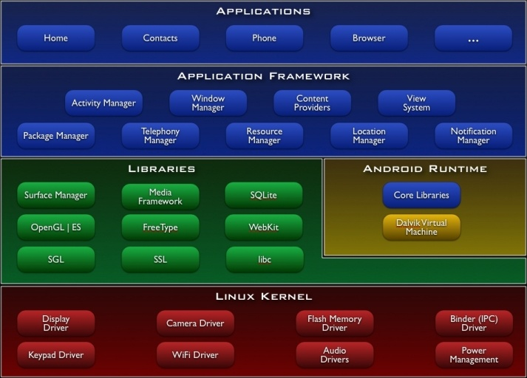

Slide 2
Componentes
Activities
  Una activity es una ventana con un interfaz de usuario.
Services
  Un servicio es un componente que se ejecuta en segundo plano para operaciones largas.
Content providers
  Gestiona un conjunto compartido de datos.
Broadcast receivers
  Un componente que responde a señales broadcast.

Slide 3
Activity
Una aplicacion esta compuesta por varias Activitys
Se agrupan en un Stack: Back Stack (last in, first out)
Cuando una Activity cambia su estado se notifica mediante callbacks
Tiene un IU definido por medio de un “layout” que se pasa al metodo setContentView

Slide 4
Layouts
Compuesto principalmente de:
  ViewGroup (LinearLayout, RelativeLayout, …)
  Views (Boton, campo de texto, …)
Típicamente se definen en un fichero XML

Slide 5
Arrancar una Activity
Se debe declarar en el Manifest
Se arranca con un Intent que puede especificar un Activity o una Acción
startActivity(intent)
startActivityForResult(intent) recoge la respuesta en el callback: onActivityResult()

Slide 6
Ciclo de Vida de una Activity
Tiene tres estado posibles:
  Resumed: visible y activa.
  Paused: visible pero no activa.
  Stopped: En segundo plano.
Cuando una Activity transita entre estados se notifica en los callbacks: onCreate(), onStart(), onResume(), onPause(), onStop(), onDestroy()

Slide 7
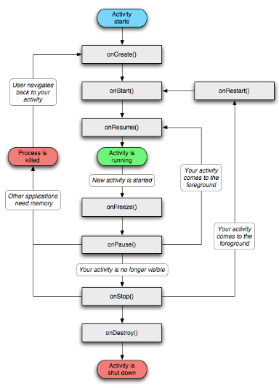

Slide 8
Estado de una activity
Por defecto la clase Activity guarda el estado de los Widgets
onSaveInstanceState: callback para guardar el estado. Se recibe un Bundle.
Bundle: objeto donde se guarda la información del estado.
No es seguro que se llame a este metodo.

Slide 9
Coordinacion de Activitis
El proceso de parar un Activity y arrancar otro se solapa:
Activity A arranca Activity B
  Se ejecuta onPause de A
  Se ejecuta onCreate, onStart y onResume de B (La activity B esta visible y activa)
  Activity A ya no es visible y se ejecuta onStop

Slide 10
Fragments
Se introducen en Android 3.0
Son una entidad independiente dentro de una Activity
Aportan modularidad: define su propio layout, sus propios callbacks y pueden reutilizarse en varias Activitis
Tiene su propio ciclo de vida pero dependiente del de la Actividad

Slide 11
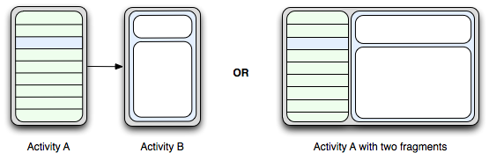
Filosofía de diseño
Se introduce fragments para aportar dinamismo y flexibilidad a pantallas grandes como Tablets.

Slide 12
Fragment Layout
Fragment normalment es parte de la IU de la Activity
Se crea dentro de un contenedor (ViewGroup)
Aporta su propia Layout (onCreateView)

Slide 13
Fragment en un Activity
Se puede declarar en el layout del Activity
<LinearLayout xmlns:an="http://an.com/apk/res/android"
an:orientation="horizontal"
an:layout_width="match_parent"
an:layout_height="match_parent">
<fragment an:name="com.example.ArticleListFragment"
an:id="@+id/list"
an:layout_weight="1"
an:layout_width="0dp"
….
Se puede programar añadiendo el fragment a un ViewGroup y utilizando la API del FragmentTransaction.

Slide 14
Gestion de Fragments
FragmentManager se coge de la Activity
FragmentTransaction se coge del FragmentManager
Aporta metodos como add, remove, replace …
addToBackStack es una pila de transacciones de fragments gestionada por la Activity
Commit ejecuta la transaccion

Slide 15
Eventos Callback
Se permite compartir eventos con la activity
Se debe definir un callback interface dentro del fragment y obligar a la activity “host” que la implemente.
Cuando la activity recibe el callback, puede compartir la informacion con otros fragments del layout.

Slide 16
Ciclo de vida de un Fragment
Tiene tres estado posibles:
  Resumed: visible y activa.
  Paused: visible pero no activa.
  Stoped: Se ha parado la actividad o el Fragment se ha retirado de la Activity.
La diferencia principal del ciclo de vida entre una Activity y un Fragment es que la gestion del Stack es manual (addToBackStack).
El CV del Fragment es independiente sólo cuando el estado del Activity está en resume.

Slide 17
Loaders
Se introdujeron en Android 3.0
Sirven para manipular datos desde la aplicación
Por debajo utiliza un Content Provider
Es un nivel más de abstracción que facilita la manipulación de datos.

Slide 18
Caracteristicas de los loaders
Se utilizan desde Activities y Fragments para cargar datos asincronamente.
monitoriza la fuente de datos y comunica los cambios de datos.
Cursor: Interfaz que define acciones sobre un result set
Se reconecta al último cursor del loader cuando se reinicia por un cambio de configuracion.

Slide 19
Tasks and Back Stack
Task es una colección de activitis con la que el usuario interacciona al realiza una tarea.
Las activitis se agrupan dentro de la Task en una pila según el orden en que se abren.
Si todas las activitis se eliminan de la Task, la Task deja de existir.
Android es Multitasck. Cuando una Task está en segundo plano, el sistema guarda el estado de todas sus activitis.

Slide 20
Activitis y Tasks
Cuando una Activiti A arranca una Activitiy B, la Activity A se para pero guarda el estado.
Cuando una Activity se destruye pierde el estado.
El boton BACK saca la activity B del Task y la destruye. La activity A se activa con su estado anterior.
Las Activitis pueden instanciarse muchas veces en un Task o en varios Tasks.

Slide 21
Launch Modes
En el Manifest, atributo launchMode:
  standard
  singleTop
  singleTask
  singleInstance
Con intent flags en startActivity:
  FLAG_ACTIVITY_NEW_TASK
  FLAG_ACTIVITY_SINGLE_TOP
  FLAG_ACTIVITY_CLEAR_TOP

Slide 22
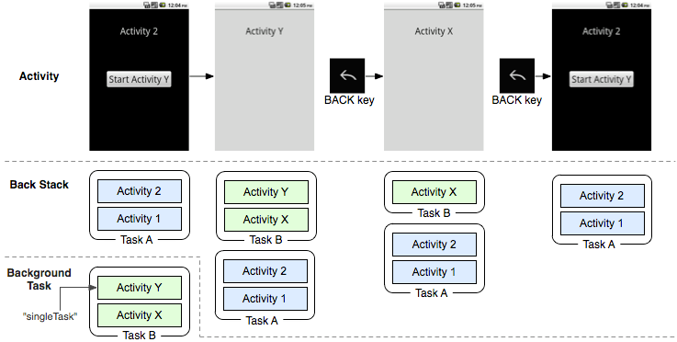
launchMode = singleTask

Slide 23
Otros atributos
Affinity
  taskAffinity
  allowTaskReparating
Clear Back Stack
  alwaysRetainTaskState
  clearTaskOnLaunch
  finishOnTaskLaunch

